Slide 1
Accelerating Genome Analysis: A Primer on an Ongoing Journey
Reporter：Liu Yujin S211000798
Notes:
这是一篇发表在IEEE Micro第40卷的论文的扩展和更新版本。9月1日- 10月1日，第65-75页2020

Slide 2

01.
Background and Introduction
CONTENTS
02.
Read Mapping
03.
Acceleration methods
04.
Discussion and Future Opportunities
Notes:
背景介绍
读映射
加速方法
讨论和未来的机会

Slide 3
Background and Introduction
01

Slide 4
Genome analysis
Genome analysis is currently limited by the inability of modern genome sequencing technologies to read an organism’s complete genome.
Computers are used to perform genome assembly, which reassembles read fragments back into an entire genome sequence. Genome assembly is currently the bottleneck to quickly and accurately determining an individual’s entire genome, due to the complex algorithms and large datasets used for assembly.
Notes:
基因组分析是许多医学研究的基础。这种分析目前受到现代基因组测序技术无法读取生物体全部基因组的限制。
计算机被用来进行基因组组装，将读取的片段重新组合成一个完整的基因组序列。由于复杂的算法和庞大的数据集，基因组装配是目前快速准确地确定个体整个基因组的瓶颈。
测序机从生物体的DNA序列中提取更小的随机片段，称为asreads。而人类基因组包含超过30亿个碱基(也就是30亿个碱基)。比如DNA中的A、C、G、T)，读取的长度要小几个数量级，从几百个碱基(短读)到几百万个碱基(长读)不等

Slide 5
Genome assembly
A widely-used approach for genome assembly is to perform sequence alignment, which compares read fragments against a known reference genome(i.e., a complete representative DNA sequence for a particular species).
A process known as read mapping matches each read generated from sequencing to one or more possible locations within the reference genome, based on the similarity between the read and the reference sequence segment at that location.
Notes:
基因组装配的一种广泛使用的方法是进行序列比对，将读到的片段与已知的参考基因组(即基因组)进行比较。即某一特定物种的完整代表性DNA序列)。一个被称为read mapping的过程是根据读序列和参考序列段在该位置的相似性，将测序产生的每个读序列匹配到参考基因组中的一个或多个可能的位置。

Slide 6
Challenges
execution time and energy extremely costly
the time of read mapping
The first two challenges worsen when a metagenomic sample is profiled, where the sample donor is unknown. This requires matching the extracted reads to thousands of reference genomes.
There is also an urgent need for rapidly incorporating clinical DNA sequencing and analysis into clinical practice.
Notes:
由于read mapper操作的数据集很大，它在cpu和主存之间产生了大量的数据移动。
分析单个人类基因组的测序数据(执行映射和变体调用)需要在48核Intel Xeon处理器上花费超过32个CPU小时，其中23个小时用于读映射。
数据量非常大：当宏基因组样本被分析时，前两个挑战会恶化，而样本捐献者是未知的。这就需要将提取的数据与数千个参考基因组进行匹配
还迫切需要迅速将临床DNA测序和分析纳入临床实践。
以快速监测疾病暴发(如COVID-19[13])和对危重婴儿的遗传疾病进行早期诊断。

Slide 7
Abstract
We explain state-of-the-art algorithmic methods and hardware-based acceleration approaches.
Hardware-based acceleration approaches exploit specialized microarchitectures or various execution paradigms (e.g., processing inside or near memory).
We conclude with the challenges of adopting these hardware-accelerated read mappers.
Notes:
我们解释了最先进的算法方法和基于硬件的加速方法。算法方法利用基因组的结构以及底层硬件的结构。基于硬件的加速方法利用专门的微架构或各种执行范例(例如，在内存内或内存附近处理)。最后，我们介绍了采用这些硬件加速的读映射器所面临的挑战。
基因组分析从根本上开始于一个被称为read mapping的过程，即将生物体基因组的测序片段与参考基因组进行比较。Read mapping目前是整个基因组分析过程中的一个主要瓶颈，因为最先进的基因组测序技术能够比用于分析基因组的计算技术更快地对基因组进行排序。我们描述了正在进行的显著提高读映射性能的过程。

Slide 8
Major Work
(1) discuss various state-of-the-art mechanisms and techniques that improve the execution time of read mapping using different modern high-performance computing architectures
(2) highlight the challenges, in the last section, that system architects and programmers must address to enable the widespread adoption of hardware-accelerated read mappers.
Notes:
许多工作使用新的算法、软硬件协同设计和硬件加速器来提高现有和新的读映射器的性能。
我们在这项工作中的目标是调查这三种类型的加速工作的突出集合，以指导新的高效读映射器的设计。
为此，我们(1)讨论了各种先进的机制和技术，这些机制和技术利用不同的现代高性能计算架构改善了读映射的执行时间，(2)在最后一节强调了系统架构师和程序员必须解决的挑战，以使硬件加速的读映射得到广泛的应用。

Slide 9
Read Mapping
02
Notes:
迫切需要新的计算技术，能够快速处理和分析大量提取的读取信息，以推动遗传应用领域的前沿进展。许多工作使用新的算法、硬件/软件协同设计和硬件加速器来提高现有和新的读映射器的性能

Slide 10
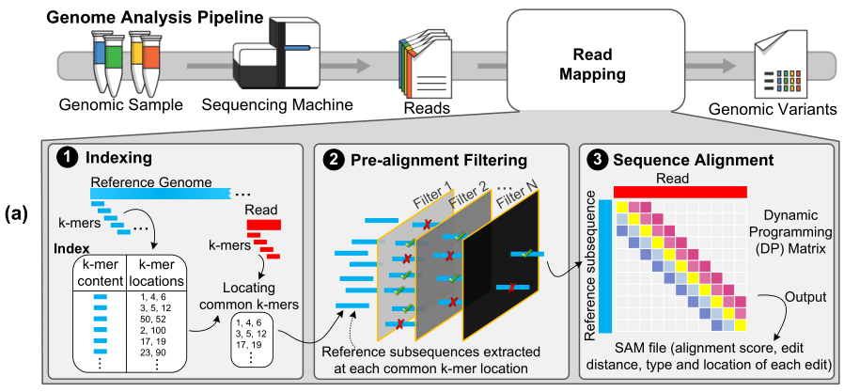
Read Mapping
Notes:
因此，大多数读映射算法应用了两个关键的启发式步骤，即索引和过滤，以减少需要与每个读进行比较的参考基因组片段的数量。读映射的主要目标是定位参考基因组序列中可能的子序列，这些子序列与读序列相似，同时允许最多的steedits(其中steedits为编辑距离阈值)。通常允许的编辑包括删除、插入和替换一个或两个序列中的字符。
(1)标引，(2)预比对过滤，(3)序列比对

Slide 11
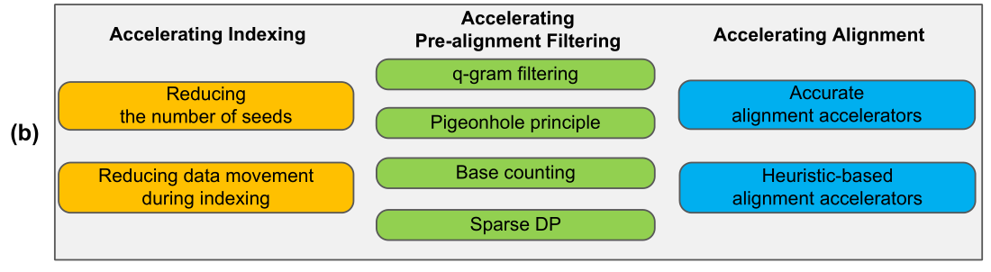
the existing approaches to accelerating each step of read mapping
Notes:
对读映射三个步骤可以采取的加速方法
对于第一个步骤：索引，可以通过减少种子的数量和减少索引时的数据流动来加速索引的过程；
预对齐过滤可以使用四种方法加速：(1) q-gram滤波，(2)鸽洞原理，(3)基计数，或(4)稀疏DP

Slide 12
Acceleration methods
03

Slide 13
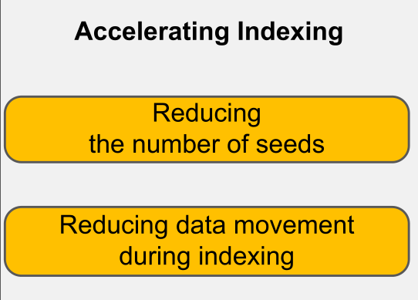
Accelerating Indexing
Various data structures have been proposed and implemented to both reduce the storage cost of the indexing data structure and improve the algorithmic runtime of identifying the mapping locations within the indexing data structure.
One example of such data structures is FM-index.
Notes:
索引的主要挑战是选择适当的长度和数量的要索引的种子，因为它们会显著影响读映射的内存占用和整体性能。查询短种子可能导致需要检查大量的映射位置以获得字符串匹配。使用长读取需要从每次读取中提取大量的种子，因为长读取的测序错误率要高得多。这将影响(1)查询索引结构的次数和(2)检索到的映射位置的数量。因此，有两种关键方法用于加速索引步骤
有人提出并实现了各种不同的数据结构，既降低了索引数据结构的存储成本，又提高了识别索引数据结构中映射位置的算法运行时间。这种数据结构的一个例子是FM-index(由Langarita等人实现)，它提供全文索引的压缩表示，同时允许查询索引而不需要解压缩。这种方法有两个主要优点。1)我们可以查询任意长度的种子，这有助于减少查询种子的数量。2)与minimap2[6]的索引步骤相比，它通常有更少的内存占用(1.5 - 2倍)。然而，FM索引的一个主要瓶颈是通过查询FM索引来定位精确匹配的速度明显慢于经典索引。

Slide 14
Accelerating Indexing
RADAR [24] observes that the indexing step is memory intensive, because the large number of random memory accesses dominates computation. The authors propose a processing-in memory (PIM) architecture that stores the entire index inside the memory and enables querying the same index concurrently using a large number of ASIC compute units.
Notes:
索引步骤是内存密集型的，因为大量的随机内存访问控制了计算。作者提出了一个在内存中处理(PIM)的架构，它将整个索引存储在内存中，并且允许使用大量的ASIC计算单元并发地查询同一个索引。对于单个查询任务，数据移动量从几十GB减少到几个字节，允许RADAR平衡内存访问和计算，从而提供加速和节能。

Slide 15
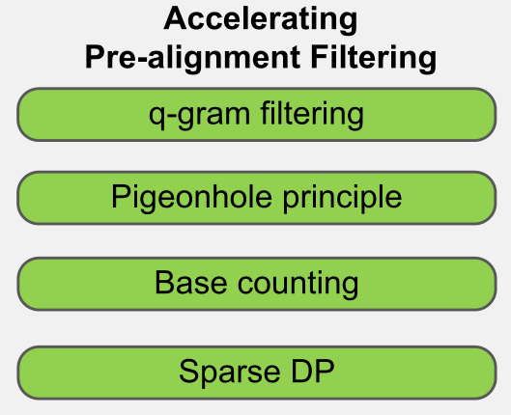
Accelerating Pre-alignment Filtering
This filtering approach requires very simple operations (e.g., sums and comparisons), which makes it attractive for hardware acceleration, such as in GRIM-Filter.
Notes:
预对齐过滤使用四种主要方法之一快速过滤出不相似的序列对: (1)鸽洞原理，(2)基计数，(3)q-gram过滤，或(4)稀疏DP。
这种方法需要非常简单的操作(例如求和和比较)，这使得它对硬件加速很有吸引力，例如在GRIM-Filter[25]中。GRIM-Filter利用3d堆叠内存逻辑层的高内存带宽和计算能力，在DRAM芯片本身加速q-gram过滤。

Slide 16
Accelerating Pre-alignment Filtering
Pigeonhole-filtering-based pre-alignment filtering can accelerate read mappers even without specialized hardware.
Notes:
预对齐过滤使用四种主要方法之一快速过滤出不相似的序列对: (1)鸽洞原理，(2)基计数，(3)q-gram滤波，或(4)稀疏DP。
基于鸽子洞滤波的预对齐滤波可以加速读取映射器，即使没有专门的硬件。Shouji[5]利用鸽子洞原理来减少搜索空间，并提供一个可伸缩的体系结构，可以实现独立和快速地检查公共子序列，具有高并行性。

Slide 17
Accelerating Pre-alignment Filtering
The base counting filter compares the numbers of bases (A, C, G, T)in the read with the corresponding base counts in the reference segment.
Notes:
预对齐过滤使用四种主要方法之一快速过滤出不相似的序列对: (1)鸽洞原理，(2)基计数，(3)q-gram滤波，或(4)稀疏DP。
这种简单的过滤方法拒绝了大量的不相似序列(例如，49.8%-80.4%的序列，如GASSST[26]所示)，从而避免了序列比对算法所需的大量昂贵的验证计算。

Slide 18
Accelerating Pre-alignment Filtering
Sparse DP algorithms exploit the exact matches (seeds) shared between a read and a reference segment to reduce execution time.
Notes:
预对齐过滤使用四种主要方法之一快速过滤出不相似的序列对: (1)鸽洞原理，(2)基计数，(3)q-gram滤波，或(4)稀疏DP。
稀疏DP算法利用读段和引用段之间共享的精确匹配(种子)来减少执行时间。

Slide 19
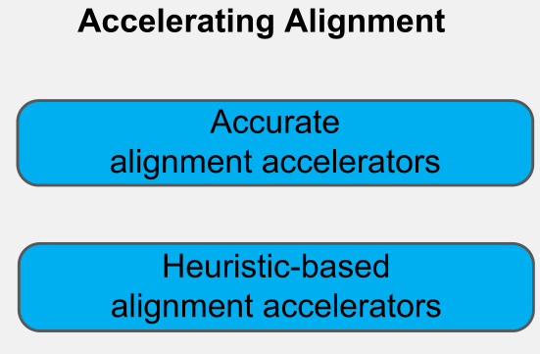
Accelerating Alignment
Ukkonen’s banded algorithm
Notes:
在过滤掉大部分导致不同序列对的映射位置后，读取映射计算每个读取和引用片段在每个映射位置提取的序列比对信息。通常使用两种方法中的一种来加速序列对齐计算:(1)在不改变算法行为的情况下使用硬件加速器加速基于dp的算法
Ukkonen的带状算法，这减少了基于dp的算法的搜索空间，减少了计算时间。

Slide 20
Accelerating Alignment
Levenshtein
distance and Myers’s bit-vector algorithm
Notes:
在过滤掉大部分导致不同序列对的映射位置后，读取映射计算每个读取和引用片段在每个映射位置提取的序列比对信息。
(2)开发牺牲对齐得分解决方案的最优性以减少对齐时间的启发式算法。
Levenshtein distance[21]和Myers的位向量算法[43]，减少了对齐算法的总执行时间。

Slide 21
Discussion and Future Opportunities
04

Slide 22

Discussion and Future Opportunities
accelerate the entire read mapping process
reduce the high amount of data movement that takes place during genome analysis
develop flexible hardware architectures
adapt existing genomic data formats for hardware accelerators or develop more efficient file formats
Notes:
首先，我们需要加速整个读映射过程，而不是单个步骤。
其次，我们需要减少基因组分析过程中发生的大量数据移动。移动数据(1)在计算单元和主存之间，(2)在多个硬件加速器之间，(3)在排序机和执行分析的计算机之间。
第三，我们需要开发灵活的硬件架构，在设计时不保守地限制所支持的参数值的范围。
第四，我们需要适应现有的基因组数据格式硬件加速器或开发更有效的文件格式。大多数排序数据以fastq /FASTA格式存储，每个基占用一个字节(8位)的内存。这种编码效率很低，因为每个DNA碱基编码只需要2位(包括不明确的碱基N时是3位)。

Slide 23
THANKS FOR ALL
刘宇瑾
2021.12.16

